Slide 1
Voice of cau
캡스톤 디자인 2분반 – 박상오 교수님
발표자 : 20140786 조장연

Slide 2
index
FEEDBACK
Schedule
진행상황
Q&A

Slide 3
FeedBack
채점 알고리즘의 구체적 설명?
어플에 있는 모든 노래의 채점기능 구현

Slide 4
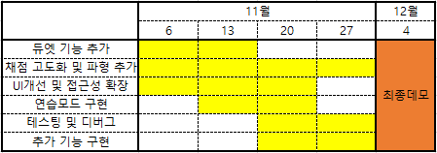
schedule

Slide 5
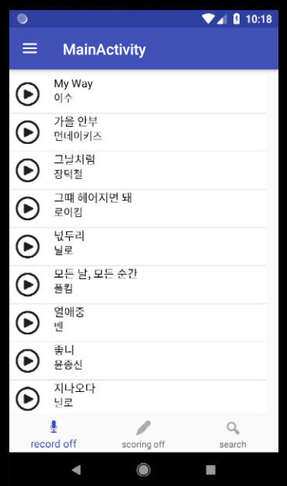
진행상황
UI 개선 및 접근성 확장
-BottomNavigationView를 생성해 상단에 위치했던 버튼을 하단으로 옮김.
-record와 scoring의 버튼 이미지를 변경해주는 방식에서 버튼의 title이 변경되는 방식으로 바꿈.
- 메인 화면

Slide 6
진행상황
듀엣기능
사용자들이 자신이 부른 노래를 업로드 하고 업로드 된 파일들을 이용하여 다른 사용자가 노래를 부름으로써 사용자는 듀엣을 하는 느낌을 받을 수 있음.
amazon S3를 사용하여 파일 업로드.
Amazon DynamoDB NoSQL DB를 사용하여 듀엣 목록을 기록

Slide 7
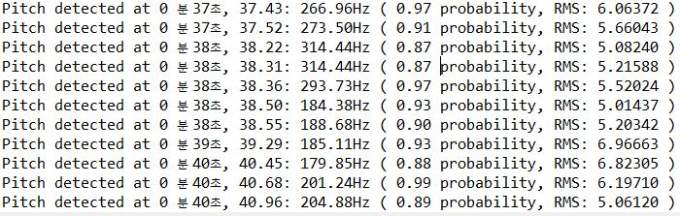
진행상황
채점기능
TarsosDSP를 이용하여 인식된 소리 출력
TarsosDSP를 사용하여 출력한 결과

Slide 8
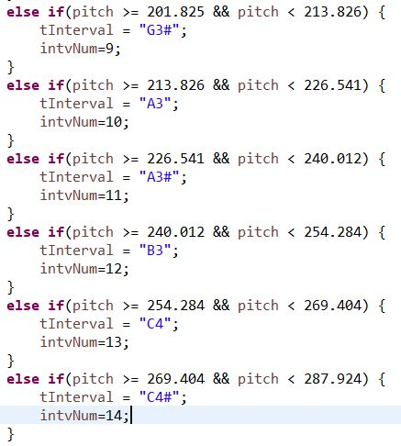
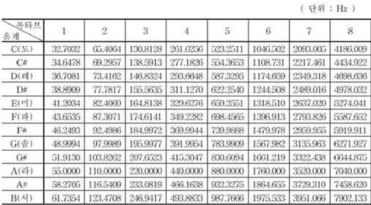
진행상황
채점기능
표준 음계 별 주파수를 이용하여 음정 분류
음계별 표준주파수
표준주파수에 따른 음정분류

Slide 9
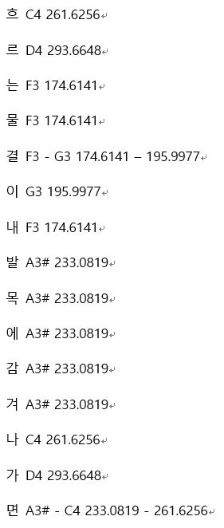
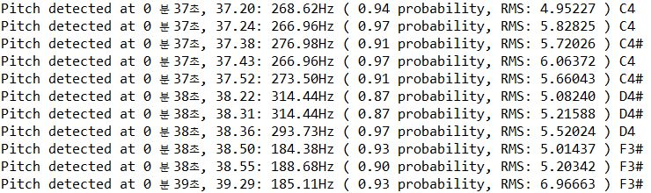
진행상황
채점기능
실제 악보와 비교
음정을 분류한 결과값
실제 악보 주파수

Slide 10
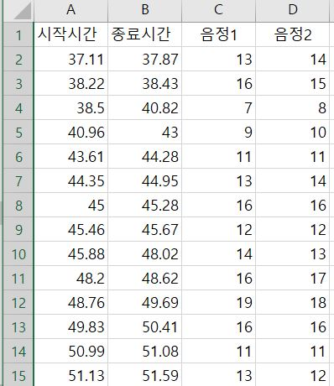
진행상황
채점기능
채점표 제작
채점표 기준설정

Slide 11
Q&A

